Slide 1
§4.2 锥 面

Slide 2
一、锥面的概念
定义1
在空间通过一定点且与定曲线相交的一族直线所生成的曲面叫做锥面，这些直线都叫做锥面的母线，那个定点叫做锥面的顶点，定曲线叫做锥面的准线。
准线
母线
说明：锥面的准线不是惟一的，
和一切母线都相交的每一条曲线
都可以作为它的准线。
顶点

Slide 3
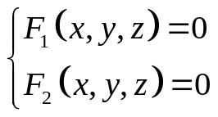

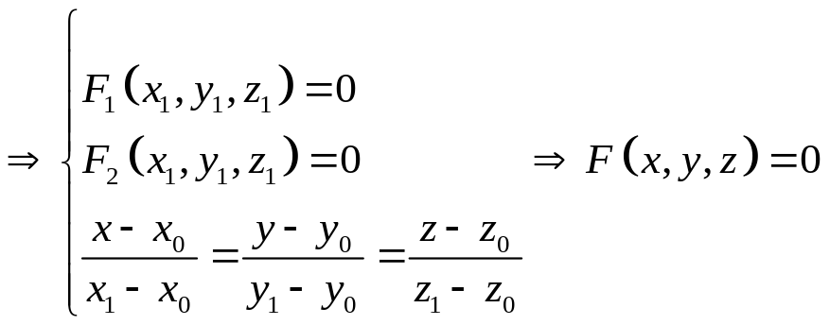

二、锥面的方程
1 锥面的一般方程
准线 ，
顶点 ，
取准线上任意一点 ，

Slide 4



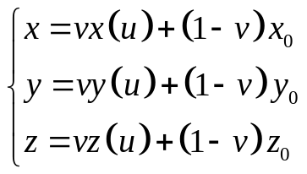


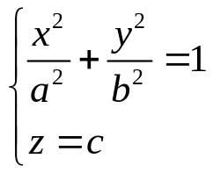
2 锥面的参数方程
已知锥面的准线为 ，顶点 决定的向径
为 ，则锥面的向量式参数方程与坐标式参数
方程分别为 与 ， 式中 为参数
例1 锥面的顶点在原点，且准线为 ，求锥面的方程

Slide 5
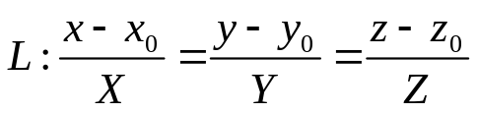

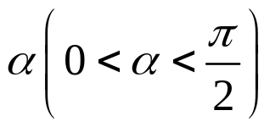
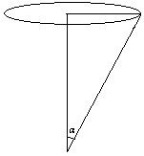

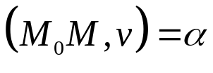


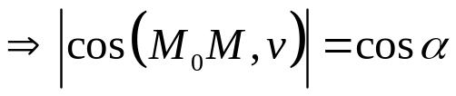




3. 已知圆锥面的轴 ，顶点 ，
半顶角 ，求直圆锥面的方程
或
半顶角
例2 已知圆锥面的顶点为 ，轴垂直于平面 ，
母线与轴成 角，试求这圆锥面的方程

Slide 6





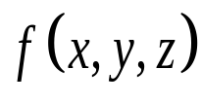


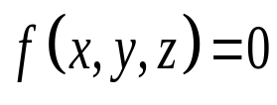


三、锥面的判定定理
定义2 设为 实数，对于函数 ，如果有 ，
（ 的取值应当使 有确定的意义），那么 叫做 次齐次函数，
叫做 次齐次方程
定义2’ 对于正整数 ，若方程 对于任意实数
满足 ，则称方程 为 次齐次方程.

Slide 7



定理1 一个关于 的（正数次）齐次方程总表示顶点在坐标原点的锥面。
（反之亦然）
推论 关于 的（正数次）齐次方程表示顶点
在的锥面（反之亦然）

